Slide 1
Theorie rouw en verlies

Slide 2
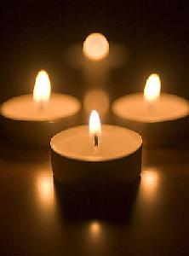
Rouw en verlies in het verleden
In de middeleeuwen:
Vast ritueel
Stervende voelde dood naderen en regelde veel zelf
Stervende lag op publieke plaats → zodat familie, vrienden en buren langs konden komen
Stervende vroeg mensen om vergeving
Er werd gebeden
Weinig emoties getoond

Slide 3
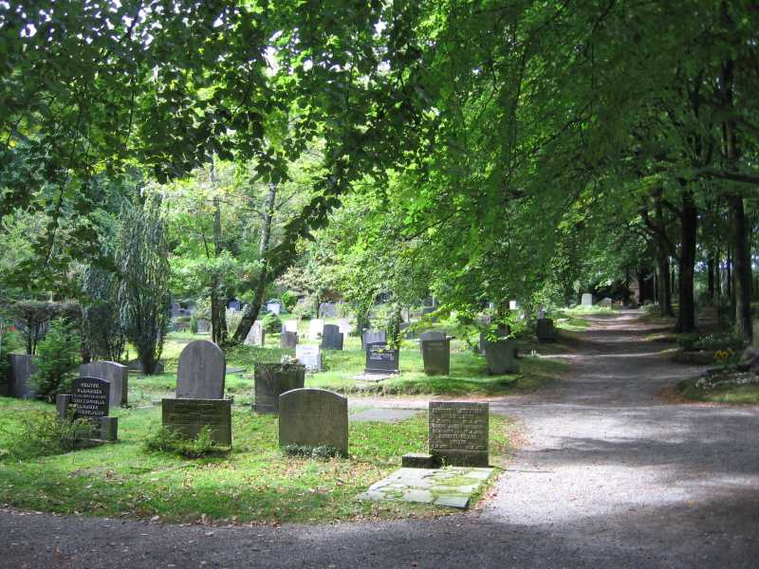
Begraven
Vroeger werd iedereen begraven
Eerst in de kerk
Daarna wegens plaats gebrek werden er begraafplaatsen gemaakt
Vroeger waren begraafplaatsen ook ontmoetingsplaatsen - Hier werden markten gehouden en toneel gespeeld
De dood was iets vanzelfsprekend

Slide 4
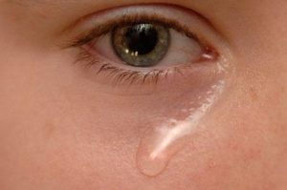
Dood veranderde in 20e eeuw
Meer emoties
Banger voor de dood
Mensen stierven minder thuis maar bijvoorbeeld in ziekenhuis of verplegingshuis
Leven langer
Mensen vinden het lastig om met mensen met ziekte om te gaan

Slide 5
Wat vind jij?
Als je vroeg met nu vergelijkt wat is dan beter geworden en wat niet.
Maak in tweetallen een lijst met positieve punten begrafenis nu en negatieve punten begrafenis nu
Maak nog een lijst met positieve punten begrafenis toen en negatieve punten begrafenis toen
Positieve punten nu | Negatieve punten nu

